Slide 1
Prirodno kretanje stanovništva Hrvatske
Stanovništvo i gospodarstvo

Slide 2
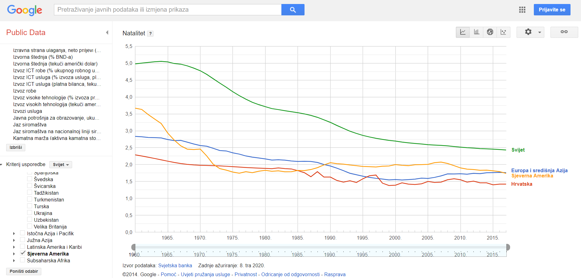
Koliko djece treba roditi svaka žena da bi se obnavljalo postojeće stanovništvo?
Pomoću Google alata istražite podatke o prosječnom broju živorođene djece u Hrvatskoj u periodu 1960-2017. godine te ga usporedite sa susjednim zemljama, kontinentima i svijetom.
Notes:
https://www.google.com/publicdata/explore?ds=d5bncppjof8f9_&met_y=sp_dyn_tfrt_in&idim=country:HRV:SRB:GRC&hl=hr&dl=hr#!ctype=l&strail=false&bcs=d&nselm=h&met_y=sp_dyn_tfrt_in&scale_y=lin&ind_y=false&rdim=world&idim=world:Earth&idim=country:HRV&idim=region:ECS:NAC&ifdim=world&tstart=-315363600000&tend=1483484400000&hl=hr&dl=hr&ind=false
5 poslije 12 demografski pad u HR, dokumentarni film
https://www.youtube.com/watch?v=AzHjAChucxk

Slide 3
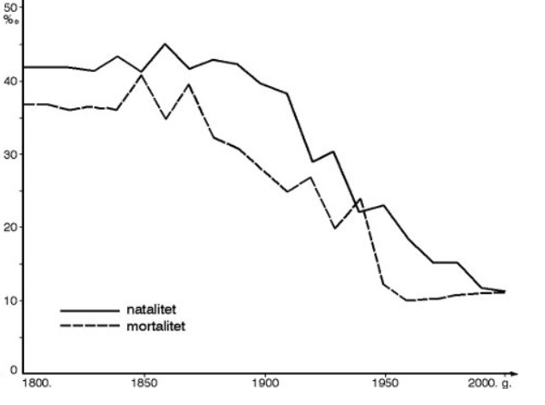
Povijesni demografski prijelaz
Prijelaz je završen u 2. polovici 20. stoljeća.
Kraj 19. st. – demografski prijelaz – prijelaz s visokih stopa rodnosti i smrtnosti na niske.
19. stoljeće – visoke stope rodnosti i smrtnosti
Poboljšavaju se životni uvjeti i zdravstvena zaštita – produljuje se životni vijek. Stopa smrtnosti pada brže nego stopa rodnosti → stanovništvo prirodno raste.
Niska zdravstvena zaštita, loši higijenski uvjeti, jednolična prehrana → kraći životni vijek, visoka smrtnost djece
Druga polovica 20. st. – stopa rodnosti se smanjuje → planiranje obitelji, iseljavanje mlađeg stanovništva, zapošljavanje ženskog stanovništva
Izvor
Notes:
https://www.efzg.unizg.hr/UserDocsImages/KID/DEMOGRAFIJA%20U%20HRVATSKOJ.pdf

Slide 4
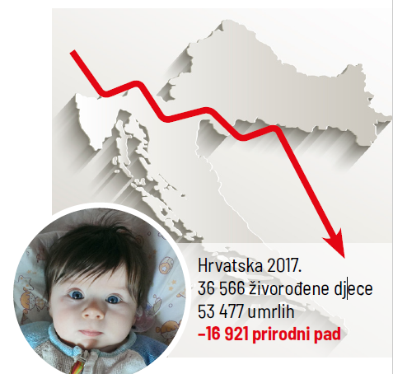
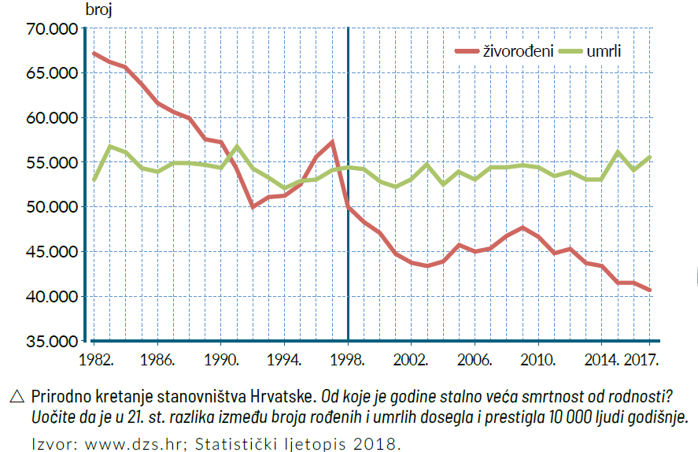
Stalan prirodni pad od kraja 20. stoljeća
Od 1998. godine neprekidno je veći broj umrlih nego rođenih.
Notes:
https://geografija.hr/prirodno-kretanje-stanovnistva-hrvatske/
https://www.vecernji.hr/vijesti/porazavajuci-statisticki-podaci-za-hrvatsku-2020-evo-koliko-imamo-umrlih-a-koliko-rodenih-1449785

Slide 5
Hrvatska posljednjih 30-ak godina bilježi prirodni pad.
Uzroci
Posljedice
Trajnije iseljavanje pretežno mladog stanovništva
Dugotrajno školovanje, teško zapošljavanje
teže postizanje željenih životnih uvjeta
→ sve teže i kasnije zasnivanje obitelji i odlučivanje na djecu
Starenje stanovništva
Notes:
https://trecadobhrvatska.com/demografsko-starenje-stanovnistva-se-povecava-2/
Zajednički napredak – starenje stanovništva https://www.youtube.com/watch?v=L42D1KTcR5M

Slide 6
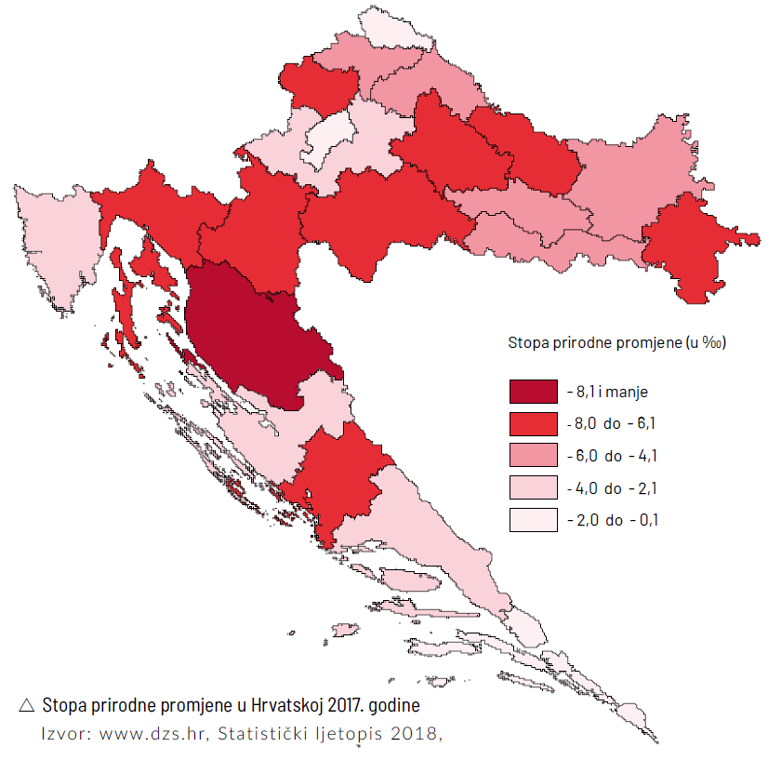
„Bijela kuga”
2017. godine Hrvatska je zabilježila stopu prirodnog pada od -4,1‰
Pad je zahvatio sve hrvatske županije.
U kojoj je županiji stopa prirodnog pada bila najveća?
U kojim su županijama stope prirodnog pada bile najmanje?
Notes:
https://www.enciklopedija.hr/natuknica.aspx?id=7561
https://novac.jutarnji.hr/novac/bijela-kuga-poharala-zupanije-u-10-godina-samo-zagreb-ima-osjetno-veci-broj-stanovnika-8289149

Slide 7
Ponavljanje
Zašto su tijekom 19. stoljeća u Hrvatskoj visoke stope rodnosti i smrtnosti?
Kada i zašto smrtnost u Hrvatskoj počinje naglo opadati?
Kada i zašto se uz smrtnost u Hrvatskoj počinje smanjivati i rodnost?
Kada je u Hrvatskoj završio povijesni demografski prijelaz?

Slide 8
Ponavljanje
Od koje godine Hrvatska bilježi neprekidni prirodni pad?
Koji su uzroci prirodnog pada u Hrvatskoj?
Koja je glavna posljedica prirodnog pada?

Slide 9
Ponavljanje
Priopćenje Prirodno kretanje stanovništva Hrvatske za 2019. godinu
U priopćenju pronađite tablične podatke živorođenih i umrlih za vašu županiju, grad ili općinu posljednjih nekoliko godina.
Nacrtajte linijski dijagram kretanja broja rođenih i umrlih za svoju županiju, grad ili općinu.
Notes:
https://www.dzs.hr/Hrv_Eng/publication/2020/07-01-01_01_2020.htm

Slide 10

Hvala na pažnji!

